Slide 1



Slide 2

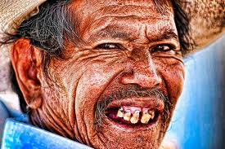
Ce este AI?
Amelogenesis imperfecta este o patologie ereditara rara, manifesta prin afectarea smaltului dentar.
Tulburare strict limitata la ectoderm, componenta mezodermala a dintilor fiind neafectata.
Amelogenesis imperfecta nu prezinta manifestari generalizate.

Slide 3
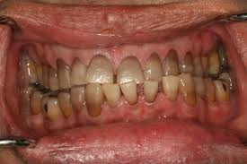
Dezvoltarea smaltului dentar are loc in urmatoarele etape :
E. formativa (depunerea matricei organica)
E. de calcificare (matricea se mineralizeaza)
E. de maturare (cristalele se maresc devenind mature)
Mutatii la nivelul proteinelor implicate rezulta in aparitia AI

Slide 4
Simptomatologie
Afectarea unui sau mai multor dinti
Subtiri, fragili
Durerosi la schimbari de temperatura
Decolorati / culoare gri, galbena, maro
Depuneri excesive de tartru
Hiperplazie gingivala

Slide 5
Forme
Afectiunea poate aparea in 4 forme :
Hipoplazic
Hipocalcifiat
Hipomaturat
Hipocalcifiat + Hipomaturat

Slide 6
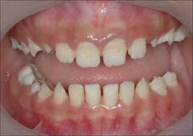
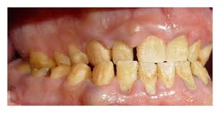
A.I. Hipoplazic
Smaltul dentar nu se dezvolta la grosimea normala.

Slide 7
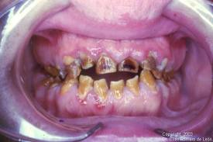
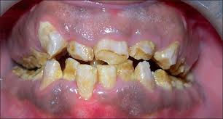
A.I. Hipocalcifiat
Smaltul este atat de moale incat poate fi indepartat cu usurinta de un instrument profilactic.
De culoare galbena sau portocalie la inceput, cu timpul devine patat brun sau chiar negru.
Predispune aparitia tartrului.
Smaltul apical dispare, doar cel din coroana bazala inca isi mai mentine functia.

Slide 8
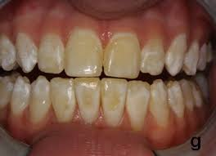
A.I. Hipomaturat
Smaltul poate fi strapuns daca aplicam o usoara presiune.
Cu timpul se desprind bucati, dezgolind dentina subiacenta sanatoasa.
De forma normala, dintii se prezinta doar cu o decolorare alb galbuie.
Aspect “inzapezit” al incisivilor si caninilor.

Slide 9
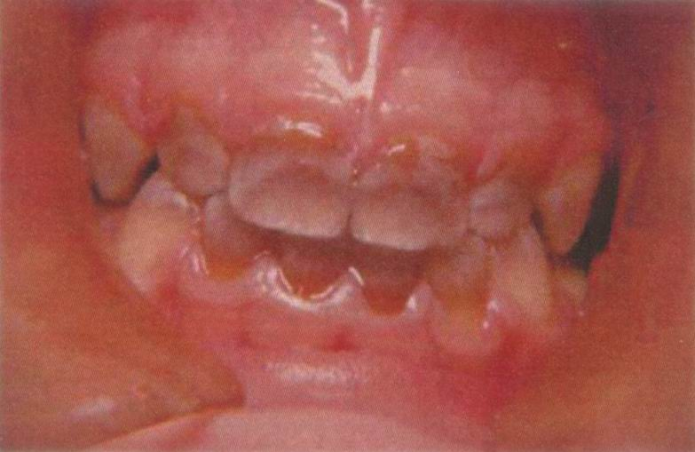
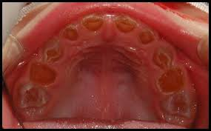
A.I. Hipocalcifiat + Hipomaturat

Slide 10
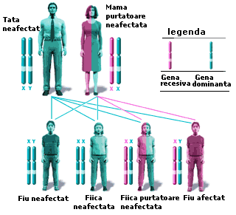
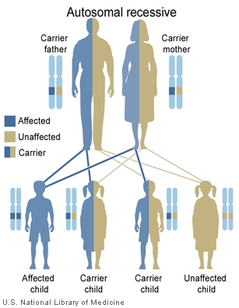
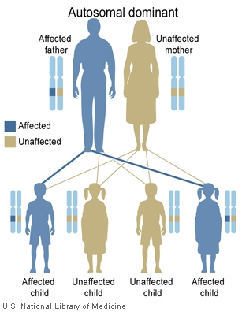
Prevalenta si Transmitere
1 la 700 – 1 la 14.000
X – linkat
Autozomal dominant
Autozomal recesiv

Slide 11
Mutatii la nivelul genelor :
AMELX | formare smalt
ENAM |
KLK4 | maturizare smalt
MMP20 |
SLC24A4 | transportul de Ca

Slide 12
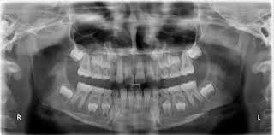
Diagnostic
Diagnosticarea bolii se face de cǎtre medicul dentist ȋn urma unui examen fizic amǎnunțit, prin verificarea istoricului medical al pacientului. Pentru un diagnostic mai precis se recomanda realizarea unei radiografii pentru a evalua gradul de deteriorare al dinților ( contrastul dintre smalt si dentina).

Slide 13
Pentru a cunoaște cu exactitate cauza și pentru a confirma faptul că simptomele sunt rezultatul unei afecțiuni genetice moștenite, testarea geneticǎ poate fi recomandatǎ

Slide 14
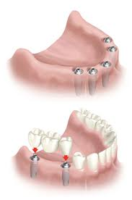
Tratamentul depinde de tipul bolii dar și de severitatea simptomelor pe care pacientul le prezintǎ.
Restaurarea implică acoperirea dinților afectați pentru a îmbunătăți aspectul lor dar și pentru a-i face mai puternici. Tratamentul poate sǎ ȋnceapǎ ȋncǎ din copilǎrie, cȃnd sunt utilizate coroanele fǎrǎ oțel, coroane ce vor fi ȋnlocuite cu porțelan atunci cȃnd se ajunge la vȃrsta adultǎ.

Slide 15
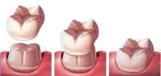
In cazuri severe, atunci cȃnd existǎ și o sensibilitate ridicată sau durere, medicul poate opta pentru o intervenție chirurgicală de ȋnlocuire a danturii. Ȋn acest caz dinții sunt extrași și sunt ȋnlocuiți cu proteze sau cu implanturi artificiale

Slide 16
Bibliografie
- www.ojrd.com
- http://ghr.nlm.nih.gov
- http://en.wikipedia.org
- www.dentistry.unc.edu
- http://www.orpha.net
- http://www.scielo.br
-http://www.youtube.com/watch?v=Tmh7lb71GFM
-http://www.slideshare.net/shabeelpn/amelogenesis-imperfecta

Slide 17
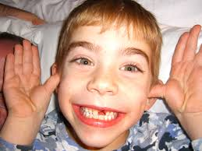
Va multumesc

